Slide 1
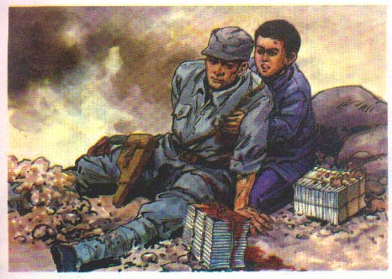


Slide 2
课文导读
同学们，每当新学期来临，每当我们手捧崭新的课本，你们的心情一定是既兴奋又激动的。是啊，一本本教科书给我们的学习带来了多大的便利。然而，在解放前，在险恶的战争环境里，要想得到一本教科书是多么不容易呀！要付出巨大的代价，甚至流血牺牲。那时的情况是怎样的呢？
自读课文，读后谈谈你体会到什么？有什么疑问？说说为什么教科书是“珍贵的教科书”？

Slide 3

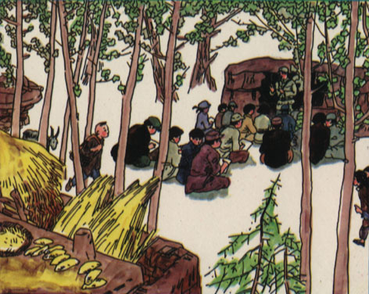
分段学文
1947年春天，我们延安小学转移到一个小山村。在那炮火连天的战争环境中，我们仍然坚持学习。没有桌椅，就坐在地上，把小板凳当桌子；没有黑板，就用锅烟灰在墙上刷一块；没有粉笔，就拿黄土块代替。最困难的是没有教科书，我们只能抄一课学一课。我们多么渴望每人能有一本教科书啊！
PPT模板下载：www.1ppt.com/moban/ 行业PPT模板：www.1ppt.com/hangye/
节日PPT模板：www.1ppt.com/jieri/ PPT素材下载：www.1ppt.com/sucai/
PPT背景图片：www.1ppt.com/beijing/ PPT图表下载：www.1ppt.com/tubiao/
优秀PPT下载：www.1ppt.com/xiazai/ PPT教程： www.1ppt.com/powerpoint/
Word教程： www.1ppt.com/word/ Excel教程：www.1ppt.com/excel/
资料下载：www.1ppt.com/ziliao/ PPT课件下载：www.1ppt.com/kejian/
范文下载：www.1ppt.com/fanwen/ 试卷下载：www.1ppt.com/shiti/
教案下载：www.1ppt.com/jiaoan/
1、读课文，体会延安小学的同学们是怎样学习的，试填写下表。
坚持学习面临的困难 | 克服困难的方法 | 和我们上学有什么不同

Slide 4
一天下午，老师张指导员兴高采烈地对我们
说：“告诉大家一个好消息，咱们有书啦！”真是一个振奋人心的消息，我们都高兴得跳起来。
指导员接着说：“同学们知道书是怎么来的吗？是在毛主席的关怀下印出来的！印书的纸，是党中央从印文件用的纸里节省出来的！”
在同学们的欢呼声中，我亮开嗓门喊起来：“快把书发给我们吧！”
“书还在印刷所呢！”指导员微笑着说：“因为情况紧急，印刷所准备转移，所以今天必须有一个人和我一块儿把书取回来。”
“我去！”“我去！”同学们争先恐后地喊。最后指导员让我跟指导员去印刷所取书。
分段学文
1、有感情朗读课文，体会红色字体的词语表达的感情。
2、根据课文内容，用“因为……所以……”的关联词语造句
例：（因为）我们多么渴望每人都能有一本教科书啊，（所以）张指导员兴高采烈地宣布：“我们有书啦！”

Slide 5
3、朗读比赛，看看哪组同学最能读出延安小学学生渴望有书的心情，读出张指导员、“我”、同学们的激动、高兴的心情。

Slide 6
书领到了。我和指导员每人背上一捆，高兴地
跨着大步往回走，恨不得一步赶回村子，把书发给
同学们。
正在这时候，三架飞机从东北方向飞来，在村子上空盘旋着，嘶叫着。突然一架敌机呼啸着向我们这边飞来，一个俯冲，投下了一颗炸弹。
“快卧倒……”指导员刚喊出口，轰隆一声，炸弹在我们身边炸了。我耳朵一阵轰鸣，就什么也不知道了……等我醒来，才发现自己头部受了伤。指导员趴在离我不远的地方，一动不动。那捆书还完整无损地压在他的身子下面，被鲜血染红了。
我扑到指导员身上大声喊：“指导员，指导员……”喊了半天，指导员才微微睁开眼睛，嘴里叨念着：“书……书……”我扶他坐起来，激动地说：“指导员，书都在这儿。走，我背你回村。”他轻轻地摇了摇头，两眼望着那捆书，用微弱的声音说：“你们要……好好学习……将来……”
分段学文

Slide 7
分段学文
1、找出张指导员负重伤的句子，从这些句子中，你有什么感受？
2、从“完整无缺”这个词语，你可以理解到什么？
3、朗读比赛，听听从哪组同学的朗读最能感受到当时的情景。

Slide 8
分段学文
多少年来，那捆用生命换来的教科书和指导员没有说完的话，一直激励着我前进。
1、为什么说教科书是“用生命换来的”？
2、“指导员没有说完的话”指什么？如果指导员没有牺牲，他会继续说些什么？

Slide 9

把课文中带有省略号的句子画下来，体会省略号的不同用法。
①“快卧倒……”
②“就什么也不知道了……”
③“指导员，指导员……”
“书……书……”
④“你们要……好好学习……将来……”

